Slide 1
COMMUNITY PHARMACY
UNIT 4 – INVENTORY CONTROL
16-09-2024
1

Slide 2
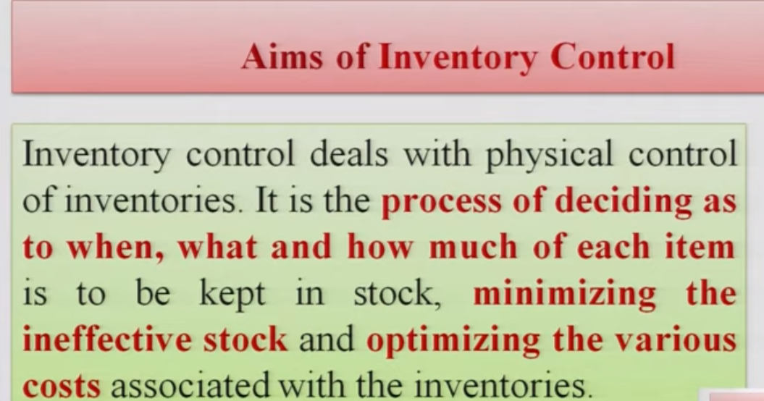
16-09-2024
2

Slide 3
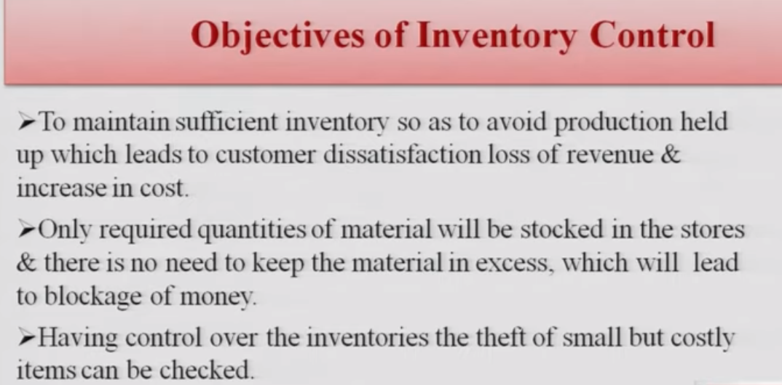
16-09-2024
3

Slide 4
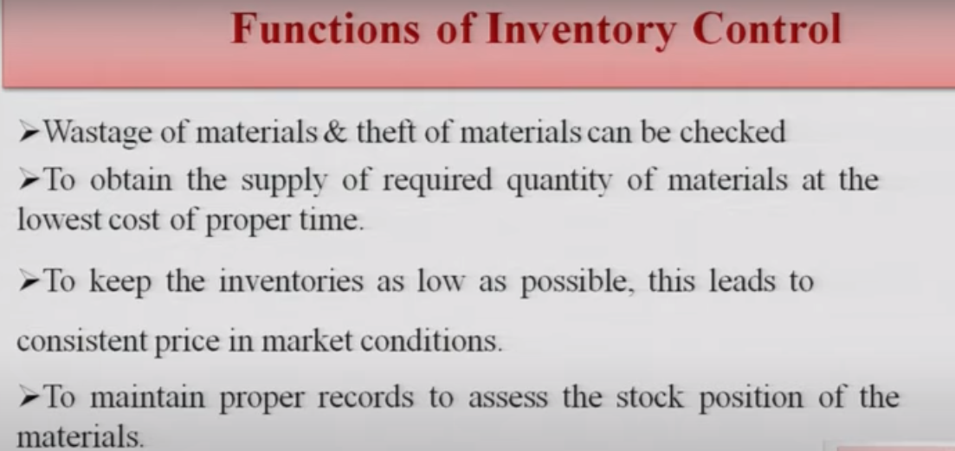
16-09-2024
4

Slide 5
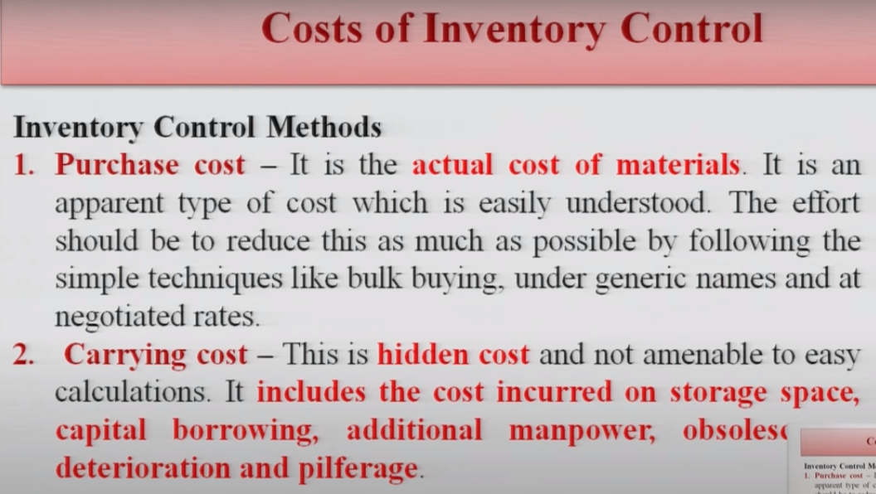
16-09-2024
5

Slide 6
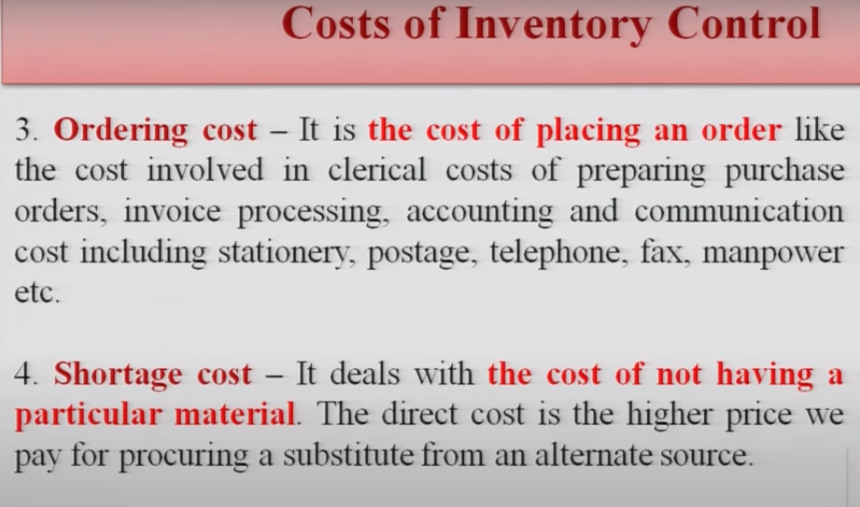
16-09-2024
6

Slide 7
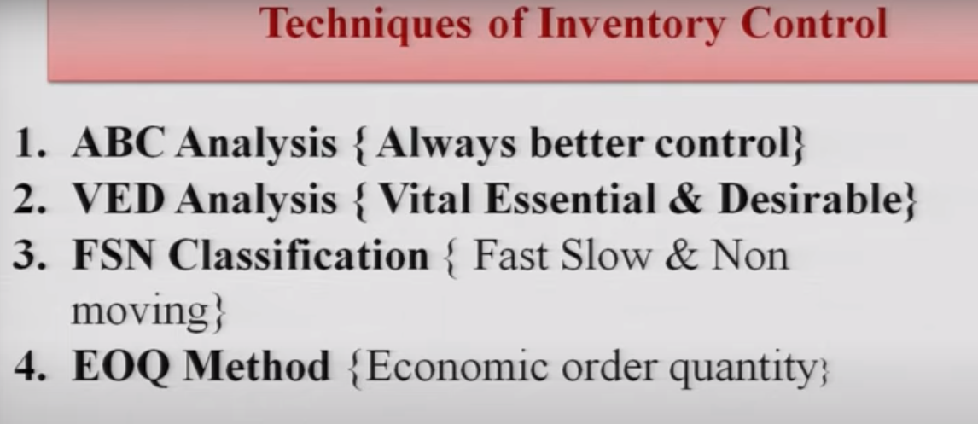
16-09-2024
7

Slide 8
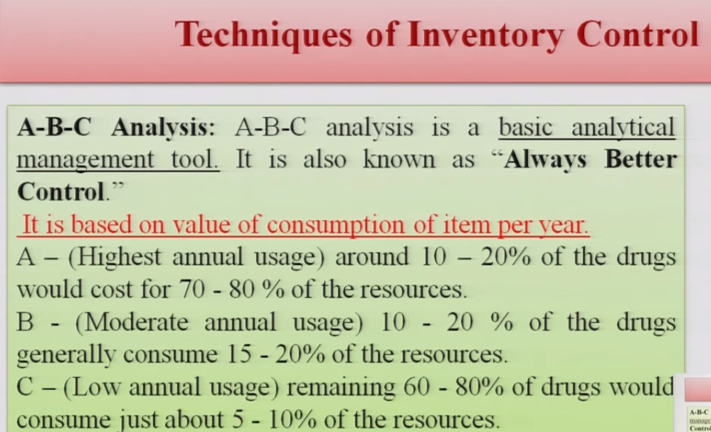
16-09-2024
8

Slide 9
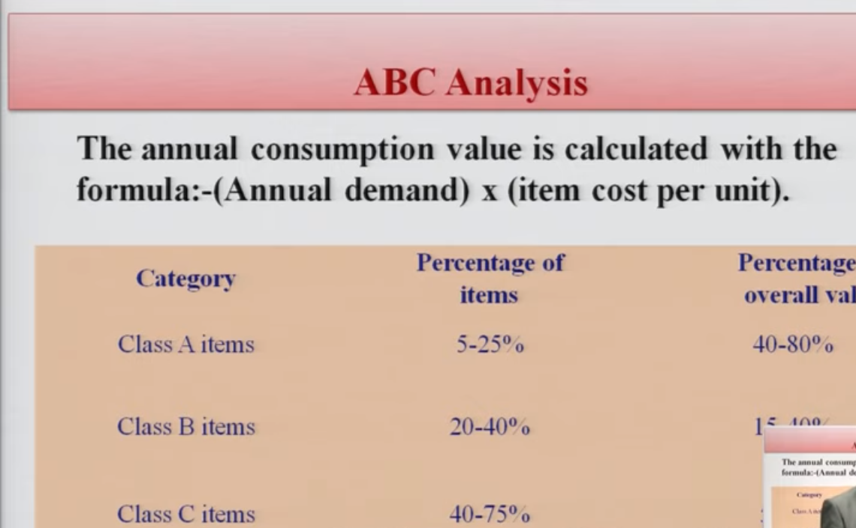
16-09-2024
9

Slide 10
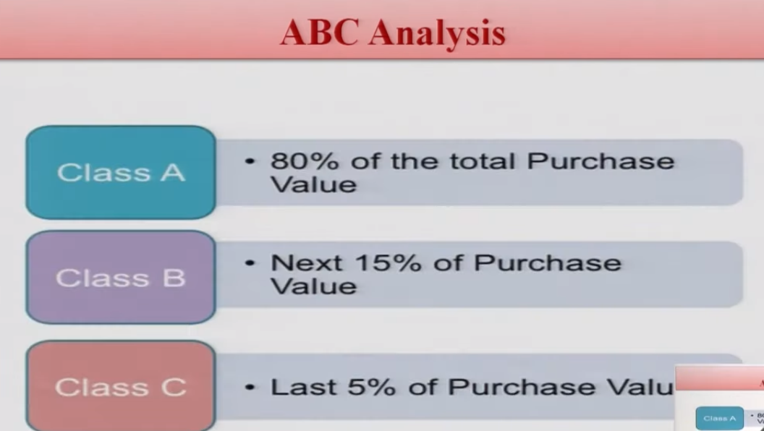
16-09-2024
10

Slide 11
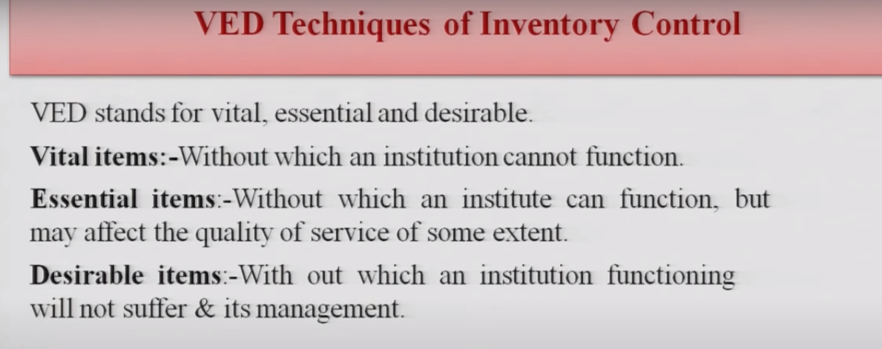
16-09-2024
11

Slide 12
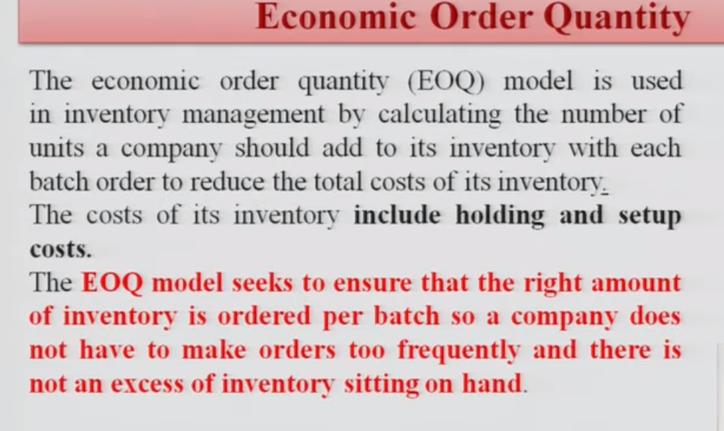
16-09-2024
12

Slide 13
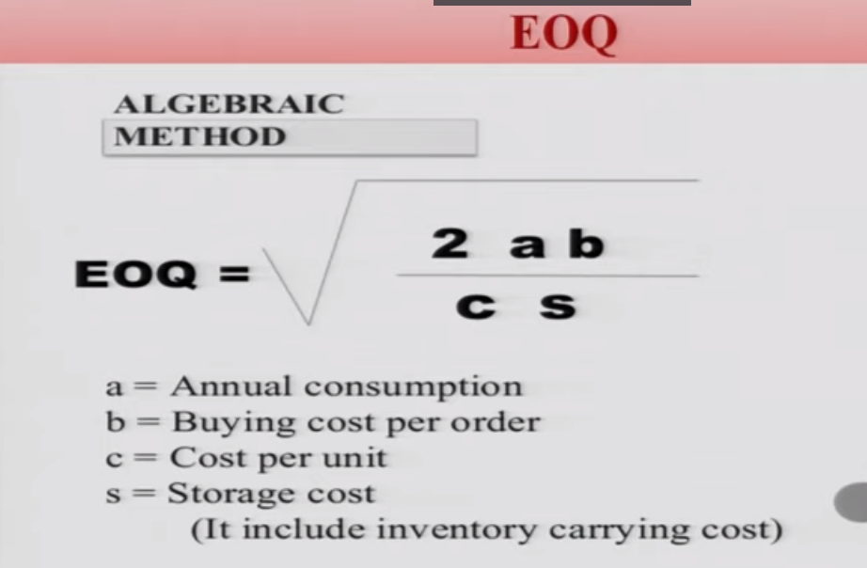
16-09-2024
13

Slide 14
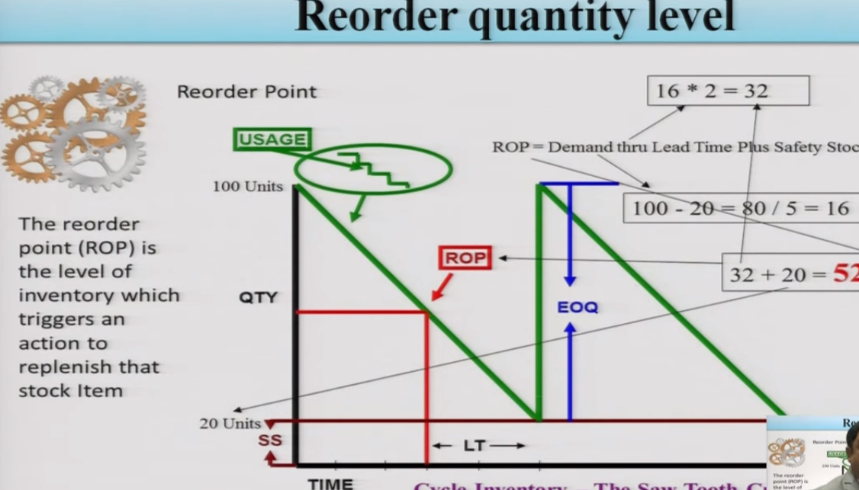
16-09-2024
14

Slide 15
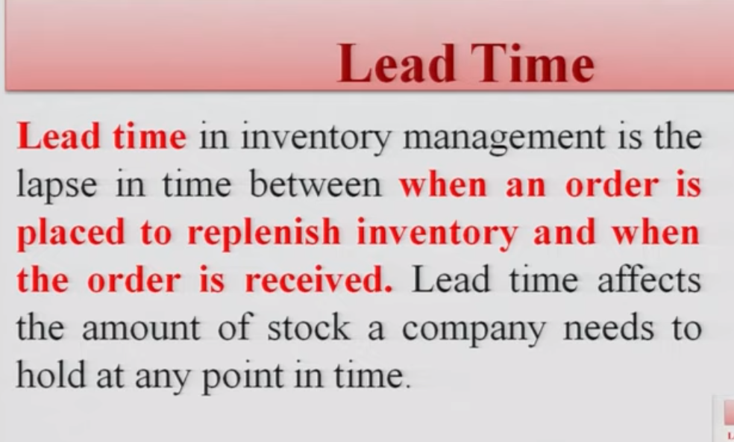
16-09-2024
15

Slide 16
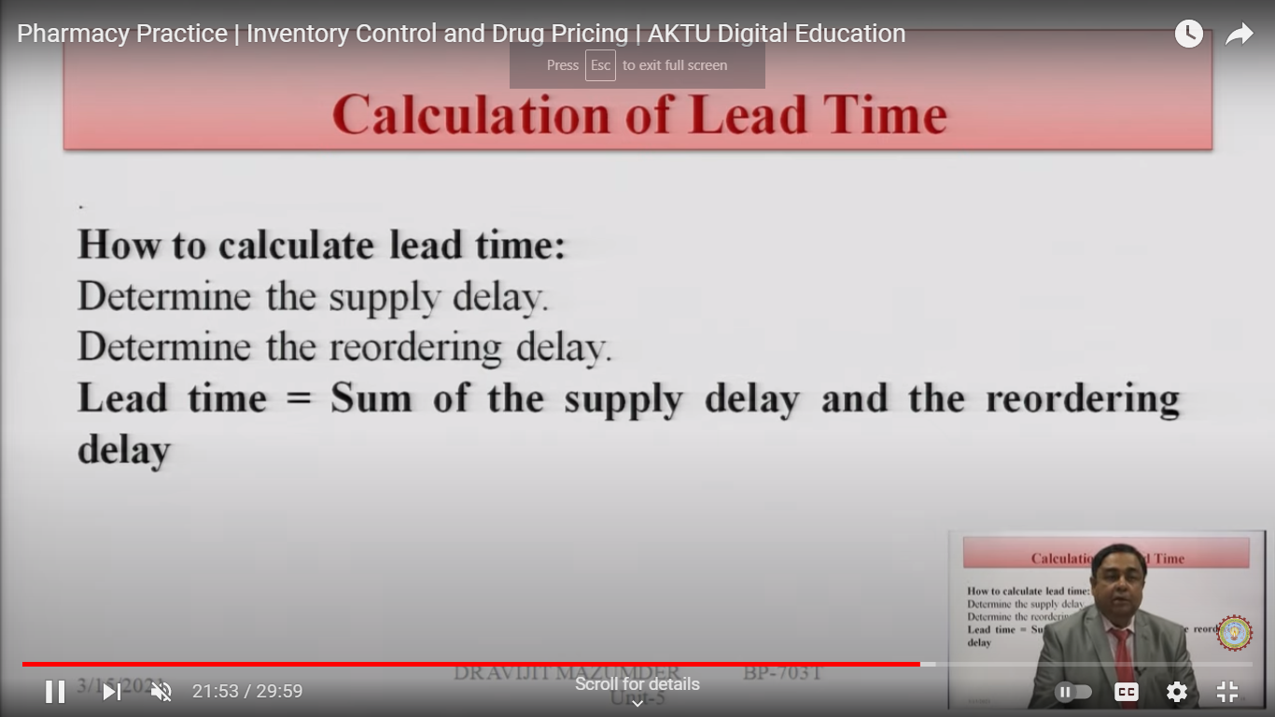
16-09-2024
16

Slide 17
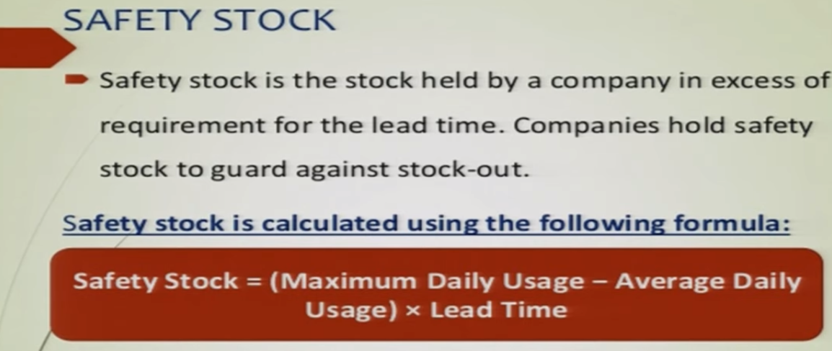
16-09-2024
17

